Slide 1
「報告管理」模組
(RPT)

Slide 2
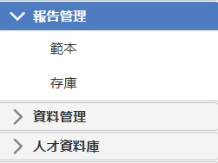
報告類別及模組主要功能
報告類別: 統計/分析報告
  檢視學生表現和發展
  提供決策及管理資訊
「報告管理」模組的主要功能
  下載/上載/編修範本
  存庫
設置在各模組內

Slide 3
系統報告類別
缺席報告（依原因、依班別、依次數）、
不同學年 / 月份缺席統計
檢視學生表現和發展
獎懲追蹤報告（依班別、學生、事件）
校內成績平均分和及格百分比分析（依級別 / 科目）、首末五名學生統計、最進步學生清單
學生課外活動概覽、統計及表現
香港學科測驗成績分析及比較（與全港學生）
歷年公開試的成績分析
模擬中一派位排名表、統一分配學額統計
3

Slide 4
系統報告類別
提供決策及管理 資訊
班別學額資料
科目資料（必修、選修、科目組別、跨班別科目）
學生所屬家居區議會分區、減免學費、學社、年齡及性別分析、宗教、非華語學生統計及特殊教育詳情
教職員履歷、 訓練分析報告
教職員缺席紀錄、病假/代課結餘
財政狀況及年結報告、固定資產登記冊
4

Slide 5
報告輸出格式及範本
報告輸出格式
  PDF
  WORD
  EXCEL
  RICH TEXT
報告範本
  系統提供範本
  用戶編製範本
使用Crystal Report 軟件建立系統範本
5

Slide 6
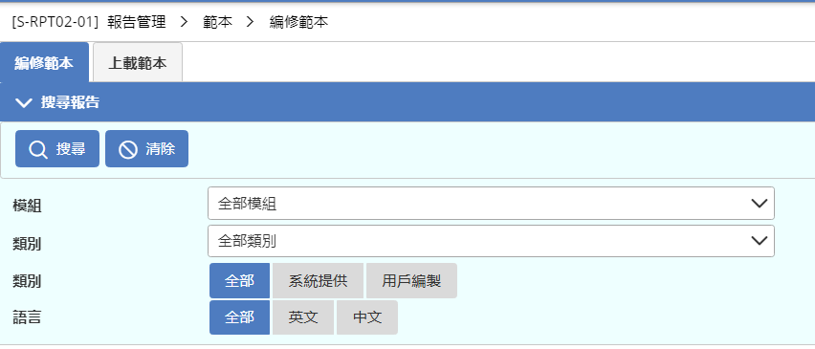
下載及編修報告範本

Slide 7
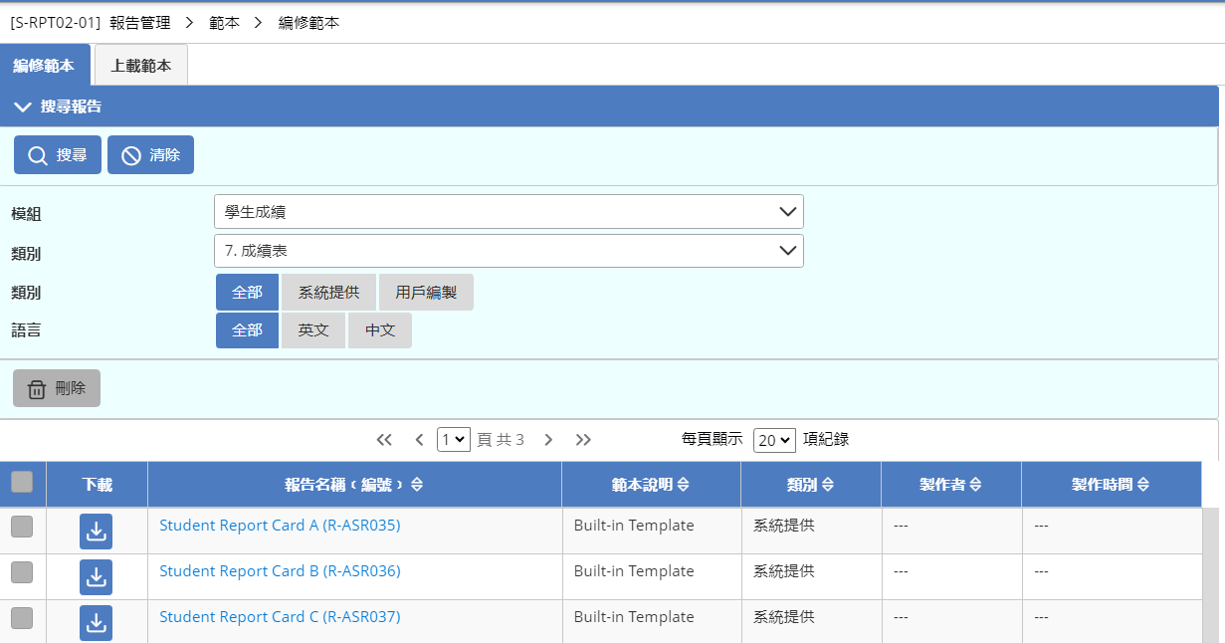
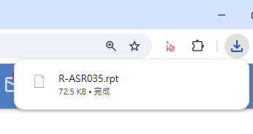
下載及編修報告範本
使用Crystal Reports 軟件修改範本

Slide 8
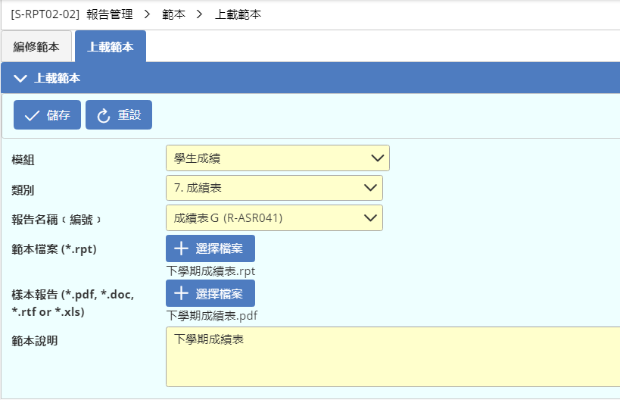
上載「用戶編製」報告範本

Slide 9
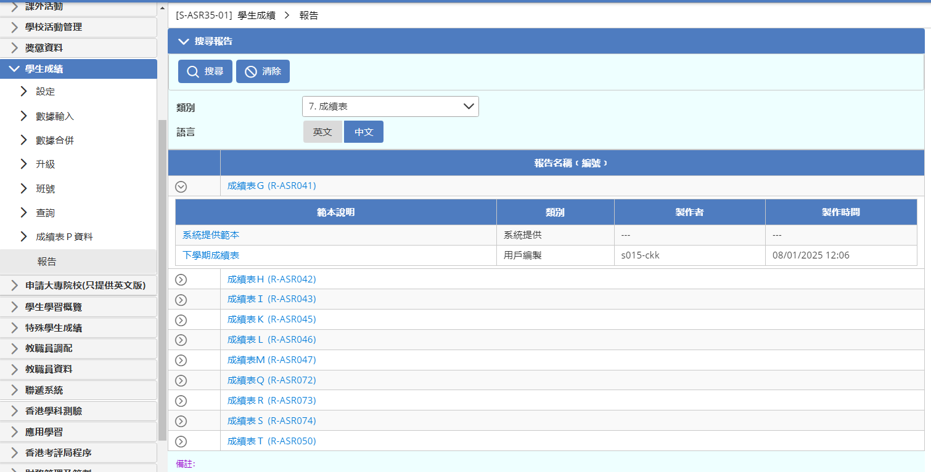
上載「用戶編製」報告範本

Slide 10
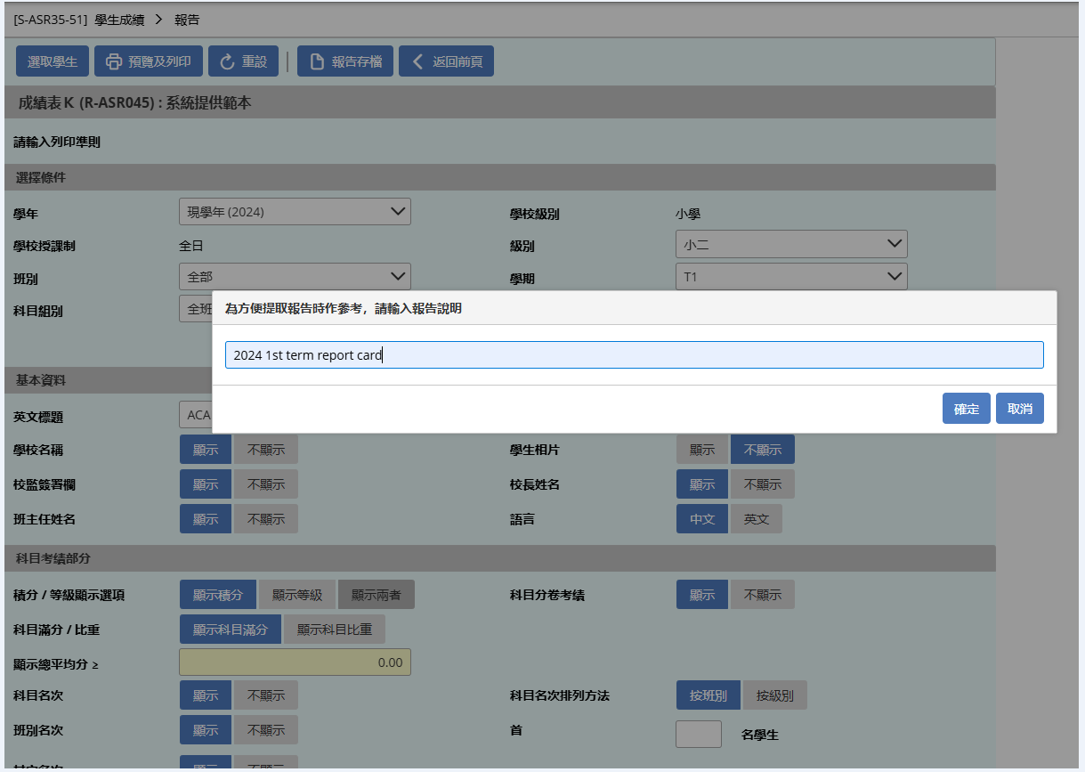
存庫

Slide 11
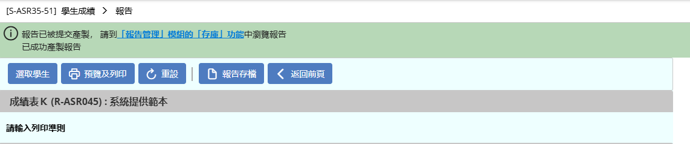
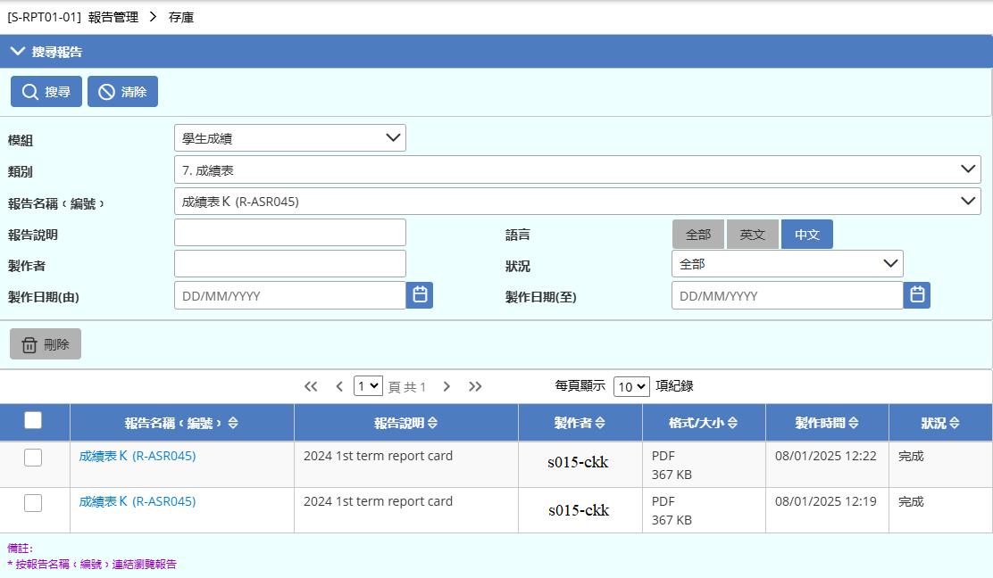
存庫

Slide 12
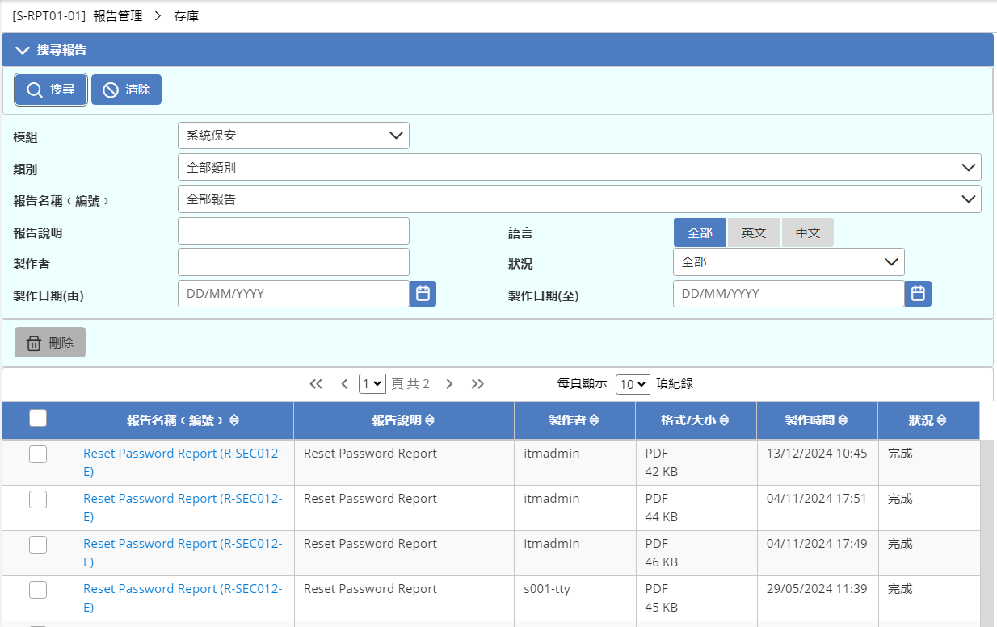
存庫
只有「雲端校管系統管理員」或「校長」用户組的成員可查看所有存庫內的報告
可按模組及報告名稱搜尋已存檔之報告

